Slide 1


Slide 2
竞价实战特训
主讲老师 冯锐枭
执业编号 A1120623040002
基金执业编号：A20250706000187
中山大学金融系毕业，股市经验6年，证券从业3年，风格偏好短线热点的各类选股策略，独创《强阳低吸》《低开反包》《缩量龙低吸》等战法，擅长追根溯源，挖掘资金背后的底层逻辑与市场情绪周期的演绎

Slide 3
大盘状态

Slide 4
市场的整体风格定调
高度
（决定一轮炒作的想象空间）
有高度无流动性
风格：缩量抱团行情（大众、华强时期）
资金属性：游资+量化日内套利
策略：情绪倒推的抱团核心，以及抱团股超预期节点的日内套利
兼具高度和流动性
风格：强趋势普涨行情（2月初、9月底）
资金属性：大游资、机构合力
策略：聚焦大容量强趋势个股，以及弹性最大的套利方向
流动性
（决定炒作宽度）
高度和流动性双杀
风格：博弈难度极大，十档电风扇内卷
资金属性：仅少量小体量资金仍在活跃
策略：适合空仓休息
无高度有流动性
风格：消息驱动的新题材轮动（11月初）
资金属性：小游资、量化
策略：分仓试错新题材的发酵节点
风险提示:观点基于软件数据和理论模型分析，仅供参考，不构成买卖建议，股市有风险，投资需谨慎!

Slide 5
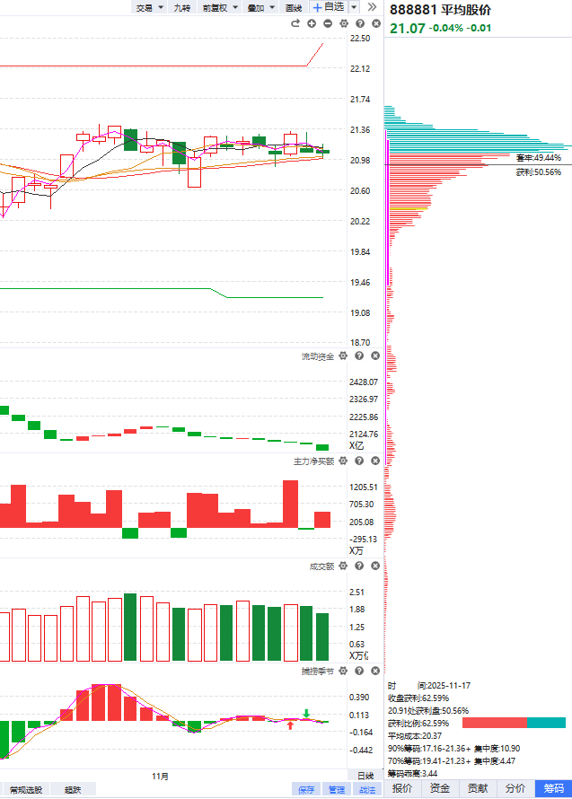
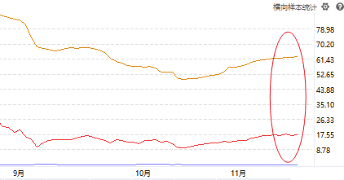
指数&情绪
平均股价死叉初期，短线上攻和中线上攻处在较高区域，短线上攻拐头向下，流动资金连续翻绿，弱势震荡需要注意控制仓位
整体仓位控制在3-5成仓左右
趋势题材（锂电池/储能/光伏，2-3成）
情绪题材（福建/海南、医药、消费、反制日本等，2-3成）
风险提示:观点基于软件数据和理论模型分析，仅供参考，不构成买卖建议，股市有风险，投资需谨慎!

Slide 6
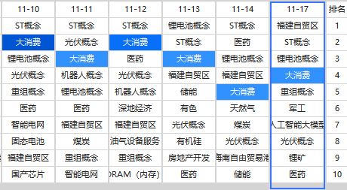
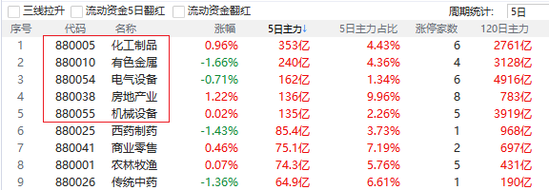
板块
涨停家数前五或多次上榜
5日主力净买额排名前五
风险提示:观点基于软件数据和理论模型分析，仅供参考，不构成买卖建议，股市有风险，投资需谨慎!

Slide 7
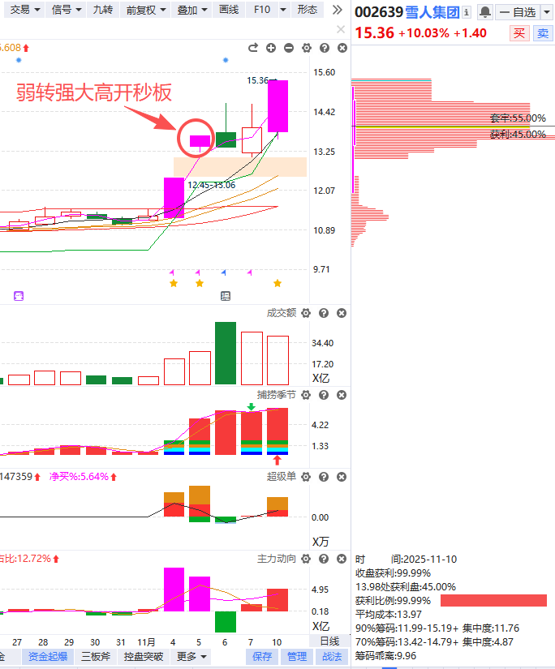
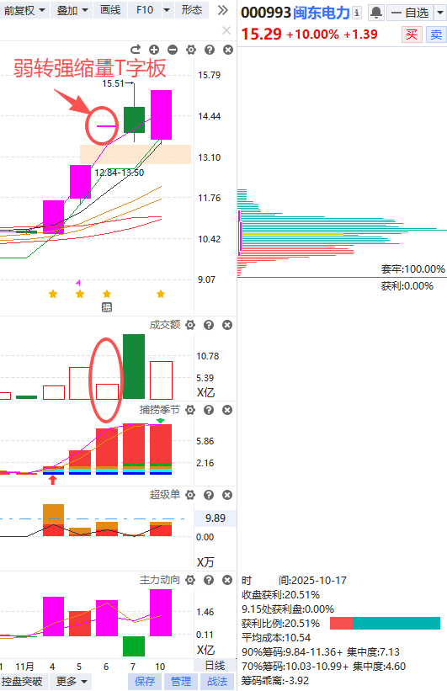
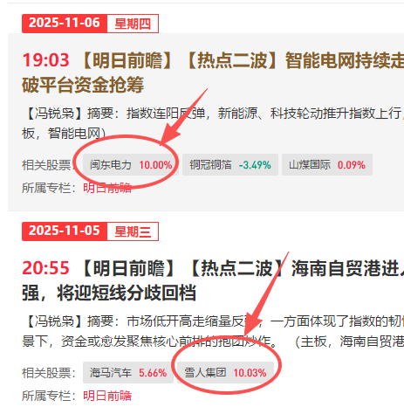
投机题材的分歧低吸博弈
（以上为特定条件、特定时间区间下的部分案例展示，不代表普遍现象，个股历史涨幅不预示其未来表现，过往收益亦不代表未来收益承诺。市场有风险，投资需谨慎！）
风险提示:观点基于软件数据和理论模型分析，仅供参考，不构成买卖建议，股市有风险，投资需谨慎!

Slide 8
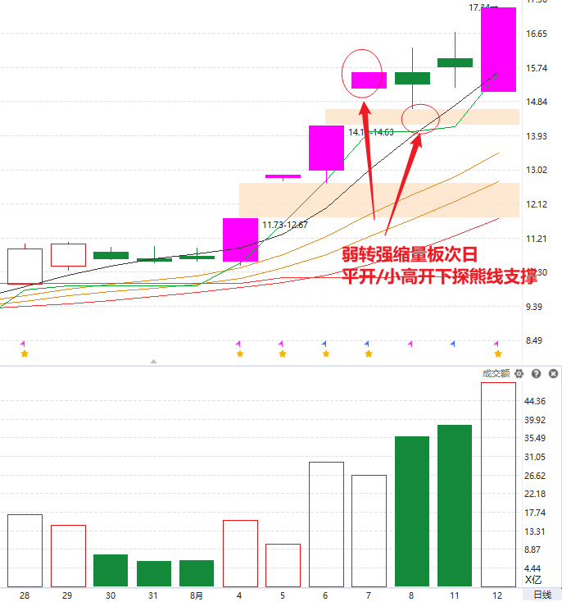
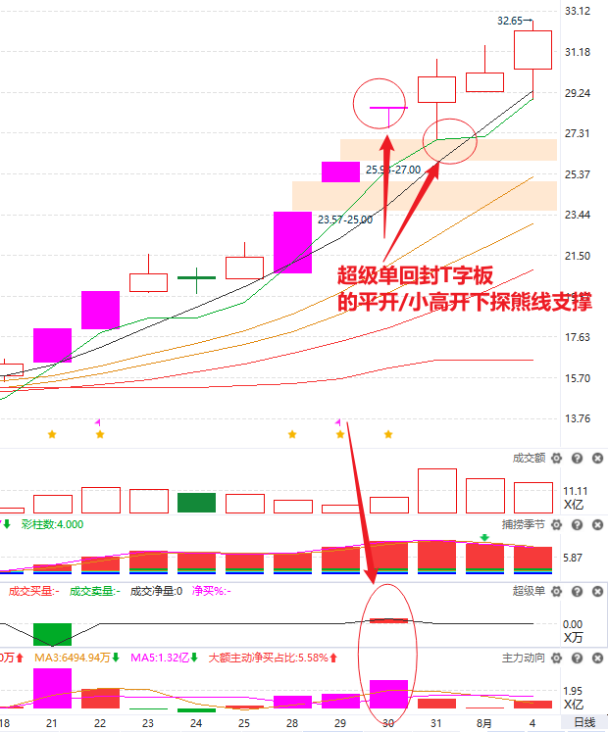
情绪转弱：博弈分歧大长腿
风险提示:观点基于软件数据和理论模型分析，仅供参考，不构成买卖建议，股市有风险，投资需谨慎!

Slide 9
竞价狙击-低吸策略

Slide 10
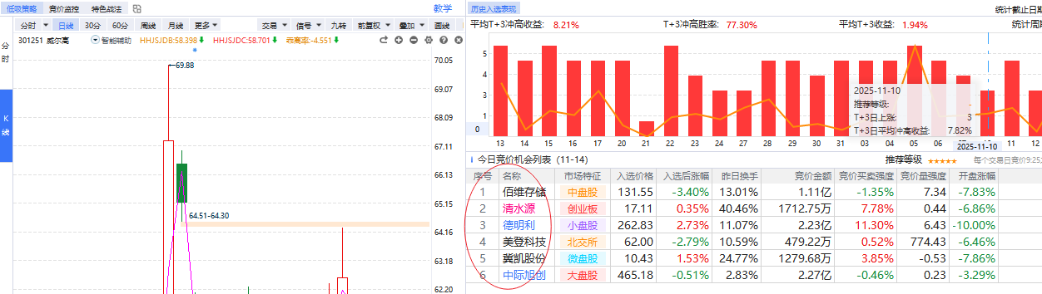
低吸策略简介
通过AI量化策略，早盘9:25竞价结束后筛选符合游资、量化审美的潜力低开个股
优点：‌1.筛选速度快：竞价结束马上刷新股池策略，快速将5000多家上市公司缩减到个位数的池子
2.量化多因子选股，排除主观干预：通过大模型筛选，排除人工主观选股
风险提示:观点基于软件数据和理论模型分析，仅供参考，不构成买卖建议，股市有风险，投资需谨慎!

Slide 11
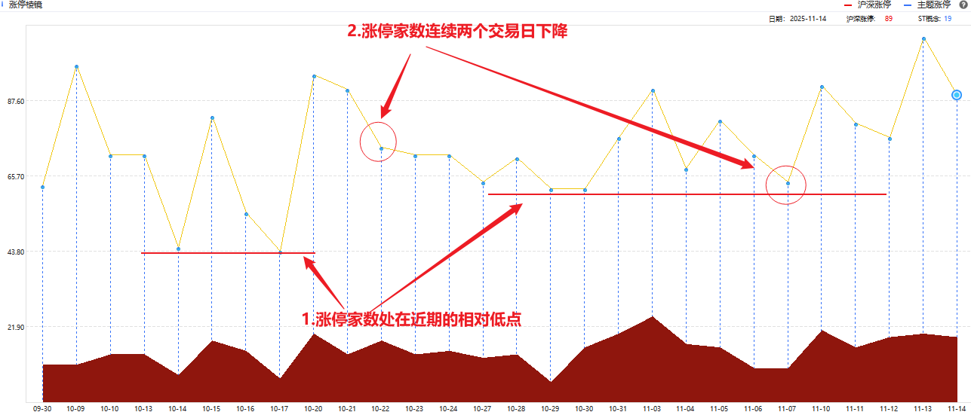
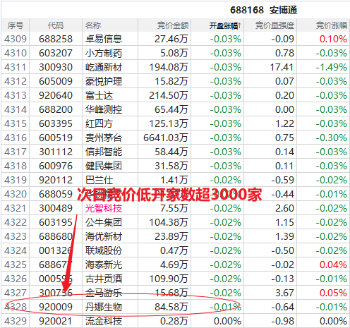
策略适用环境
①出现情绪冰点（涨停家数处在近期相对低点或两个以上交易日明显下降）
②冰点次日惯性恐慌（竞价超3000只个股翻绿），可以寻找竞价低吸机会
风险提示:观点基于软件数据和理论模型分析，仅供参考，不构成买卖建议，股市有风险，投资需谨慎!

Slide 12
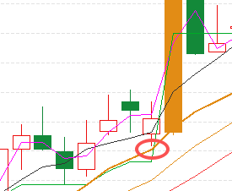
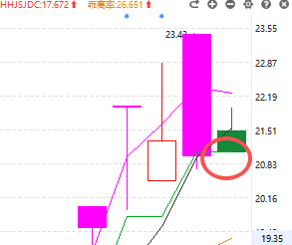
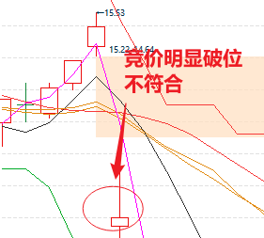
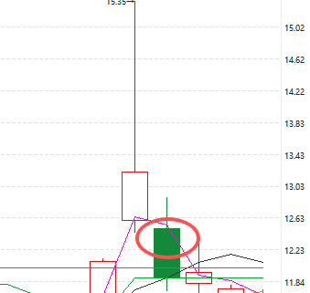
选股条件
前一天为阴线，且开盘价在支撑位（10日均线）附近，符合
前一天为阴线，且开盘价在支撑位（10日均线）附近，符合
前一天为阳线，
不符合
买阴不买阳
1.处在上升通道，主力净买额红肥绿瘦
2.前一天为阴线或倒锤头阳线（上影线不能太长）
3.开盘价附近有均线或辅助线支撑
4.排除跌停或实体大阴线次日的竞价低吸
前一天上影线过长，不符合
风险提示:观点基于软件数据和理论模型分析，仅供参考，不构成买卖建议，股市有风险，投资需谨慎!

Slide 13
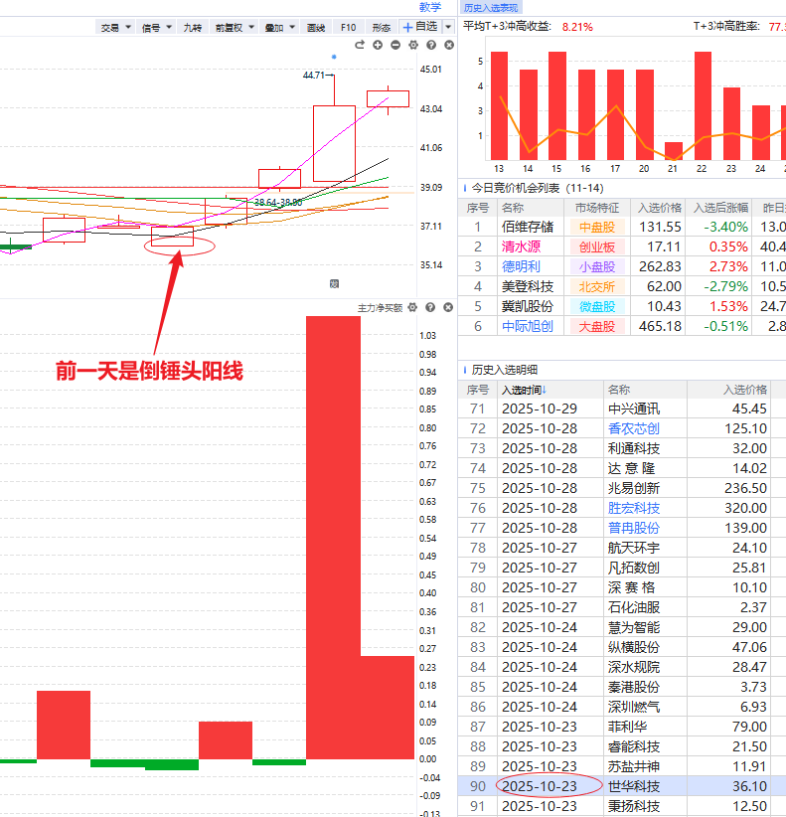
实战案例
冰点节点 | 冰点类型 | 次日竞价绿盘家数 | 是否符合
10月14日 | 涨停家数两个以上交易日明显下降+阶段低点 | 1705 | 否
10月17日 | 涨停家数两个以上交易日明显下降+阶段低点 | 364 | 否
10月22日 | 涨停家数两个以上交易日明显下降 | 3130 | 是
10月27日 | 涨停家数两个以上交易日明显下降 | 2937 | 是
11月7日 | 涨停家数两个以上交易日明显下降+阶段低点 | 1557 | 否
11月12日 | 涨停家数两个以上交易日明显下降 | 2320 | 否
寻找情绪冰点，留意冰点次日是惯性恐慌（竞价绿盘家数3000家以上）还是抢修复
符合情绪要求的竞价节点，通过竞价狙击-低吸策略选股
风险提示:观点基于软件数据和理论模型分析，仅供参考，不构成买卖建议，股市有风险，投资需谨慎!

Slide 14
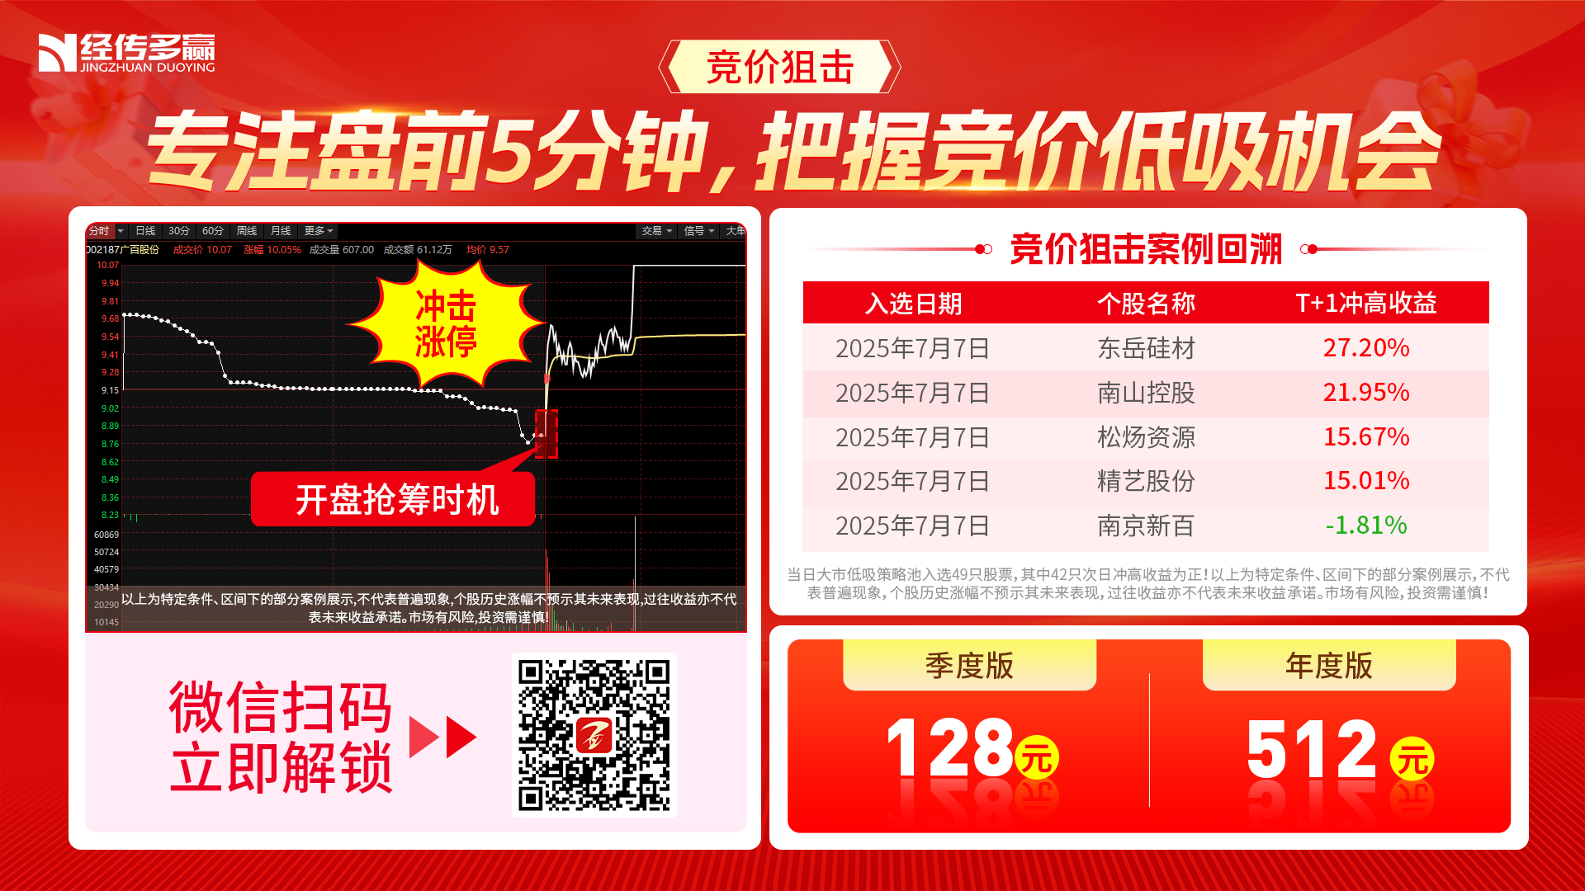
风险提示:观点基于软件数据和理论模型分析，仅供参考，不构成买卖建议，股市有风险，投资需谨慎!

Slide 15
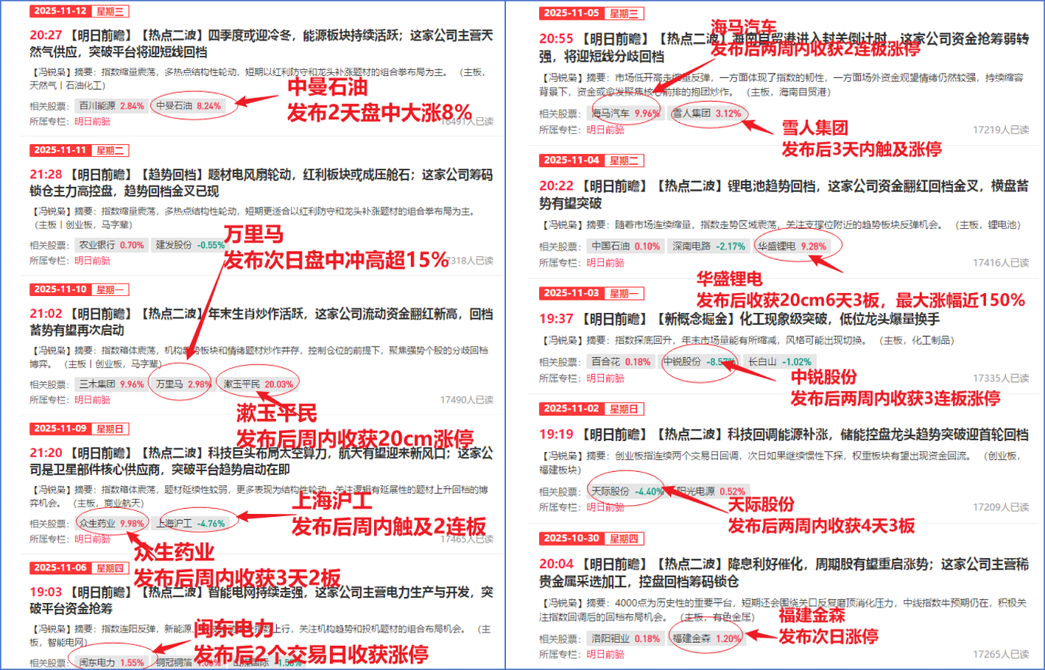
11月4日盘后内参发布锂电池概念股华盛锂电，发布后收获20cm6天3板，最大涨幅超150%
11月3日盘后内参发布消费概念股中锐股份，发布后两周内收获3连板涨停
11月10日盘后内参发布医药商业概念股漱玉平民，
发布后周内收获20cm涨停
11月9日盘后内参发布医药概念股众生药业，发布后周内收获3天2板
（以上为特定条件、特定时间区间下的部分案例展示，不代表普遍现象，个股历史涨幅不预示其未来表现，过往收益亦不代表未来收益承诺。市场有风险，投资需谨慎！）
风险提示:观点基于软件数据和理论模型分析，仅供参考，不构成买卖建议，股市有风险，投资需谨慎!

Slide 16
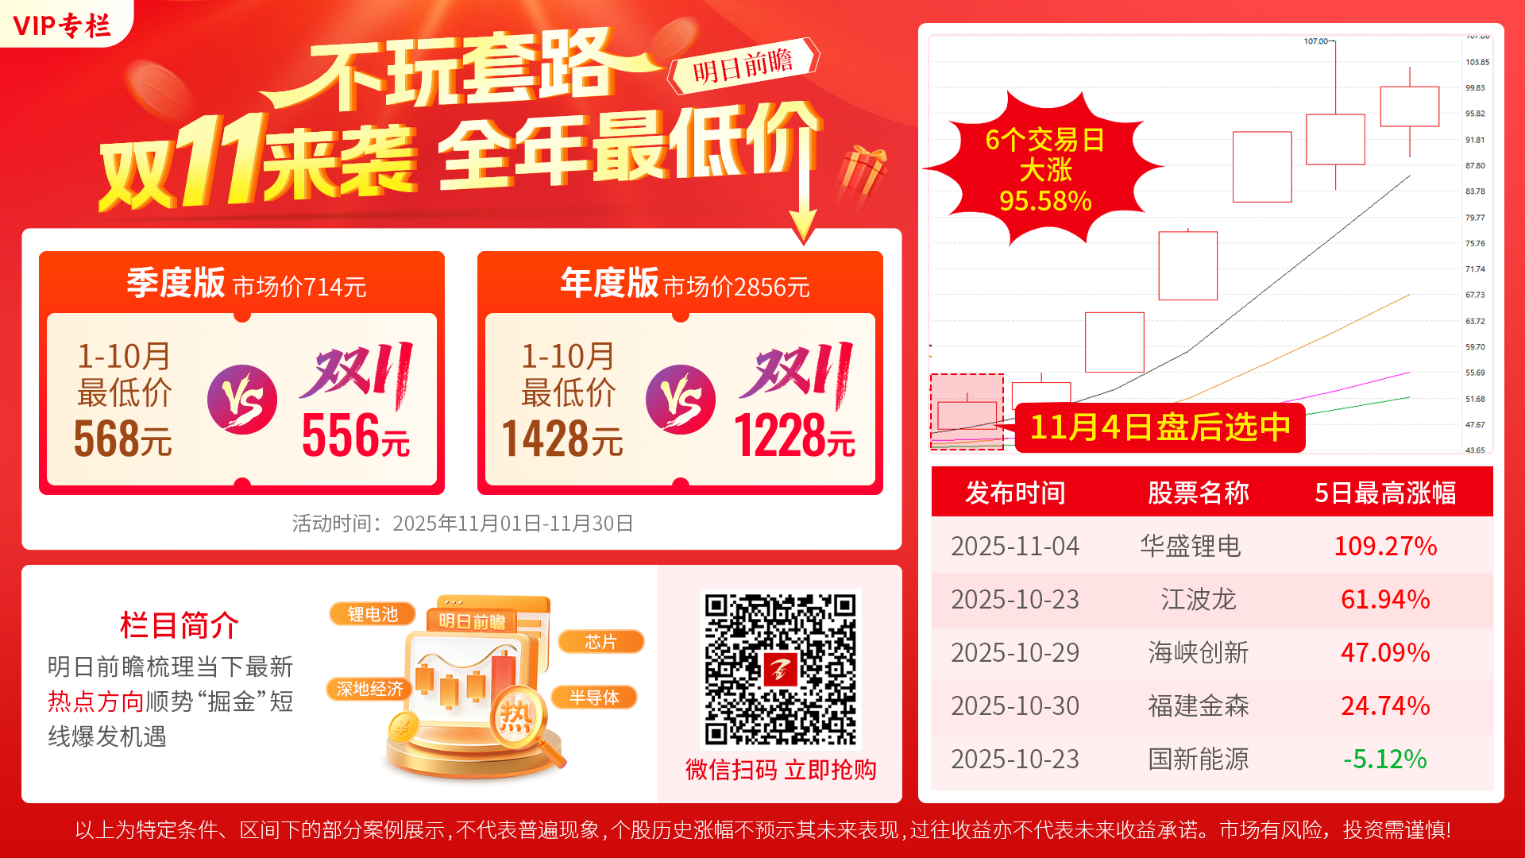
风险提示:观点基于软件数据和理论模型分析，仅供参考，不构成买卖建议，股市有风险，投资需谨慎!

Slide 17

让投资遇见美好!
我司所有工作人员均不允许推荐股票、不允许承诺收益、不允许代客理财、不允许合作分成、不允许私下收款，如您发现有任何违规行为，请立即拨打400-9088-988向我们举报!
风险提示:所有信息及观点均来源于公开信息及经传软件信号显示，仅供参考，不构成最终投资依据，软件作为辅助参考工具,无法承诺收益，投资者应正视市场风险，自主作出投资决策并自行承担投资风险。投资有风险，入市须谨慎!

